Slide 1
과목_학년학기_단원 | suh_h_0301_03
차시명 | 08 수학의 힘을 키워요
파일명 | suh_h_0301_03_0008
검토 | 담당
수학팀 | 박종민
문서 HISTORY
번호 | 버전 | 문서 작성일 | 내용 비고 | 작성자 (내선번호) | 검토자
1 | V 1.0 | 2022.01.20 | 문서 발생 | 노유림
2 | V 1.0 | 2022.02.11 | 1차 검수 |  | 박종민
3 | V 2.0 | 2022.02.15 | 수정 |  | 오승태
4 | V 2.0 | 2022.02.16 | 2차 검수 |  | 김예림
5
6
7
8
9
10
11

Slide 2
학습 단계 | 자료명 |  | 프레임 수 | 교과서 정보 | 파일명 | 자료 형태
도입 | 애니 | [도입 애니메이션] 나눗셈의 몫 구하기 | 1 | 수학 68쪽 | suh_h_0301_03_0008_101_1.html | Html5(애니)
도입 | 학습 목표 | 이번 시간에 배울 내용 | 1 |  | suh_h_0301_03_0008_102_1.html | Html5
전개 | 활동 1 | [활동 1] 놀이하며 나눗셈의 몫 구하기 (1/2) | 1 | 수학 68~69쪽 | suh_h_0301_03_0008_201_1.html | Html5
전개 | 활동 1 | [활동 1] 놀이하며 나눗셈의 몫 구하기 (2/2) | 1 | 수학 68~69쪽 | suh_h_0301_03_0008_201_2.html | Html5
정리 | 차시 예고 | 다음 시간에 배울 내용 | 1 |  | suh_h_0301_03_0008_301_1.html | Html5
평가 | 칭찬 하기 | 우리 반 친구 칭찬하기 | 1 |  | suh_h_0301_03_0008_401_1.html | Html5
총 프레임 수 |  |  | 6

Slide 3
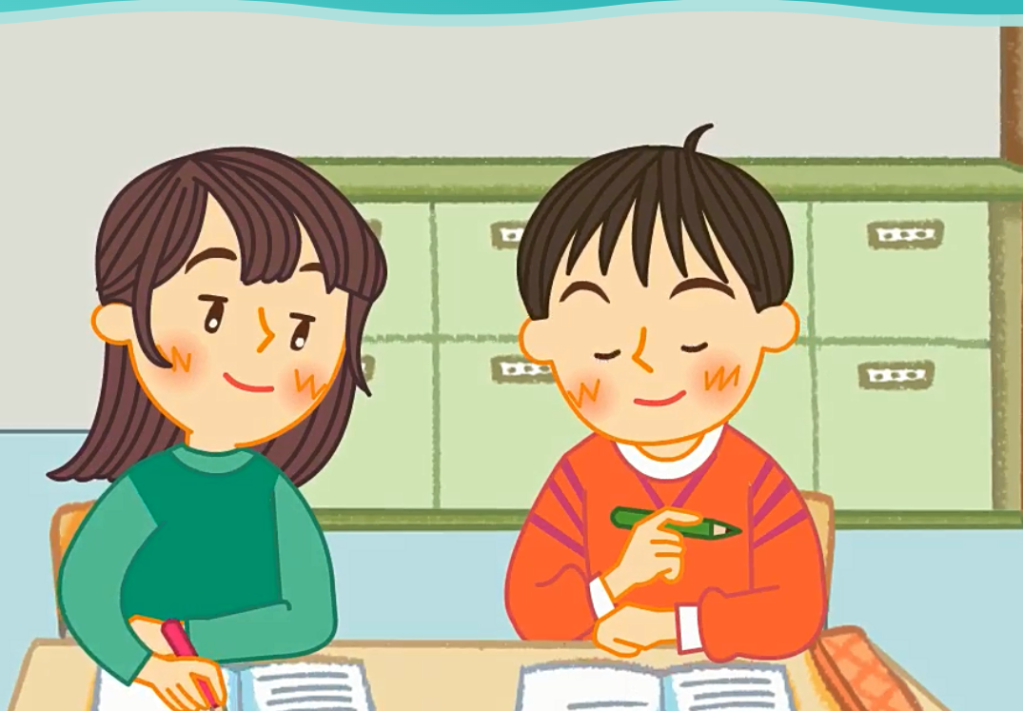

3-1
3. 나눗셈
suh_h_0301_03_0008_101_1
08 수학의 힘을 키워요
Θ Description & Function
[애니 DVD 개발물]
한대희 3-1 지도서\app\resource\contents\lesson03\ops\3\media\mp4
[애니 게이트 참고 화면]
나눗셈의 몫 구하기
완료
애니 파일명 | 1_powerup_ani

Slide 4
3-1
3. 나눗셈
suh_h_0301_03_0008_102_1
08 수학의 힘을 키워요
Θ Description & Function
#1
[이번 시간에 배울 내용]
1
이번 시간에는 무엇을 배울까요?
짝 맞추기 놀이를 하며 나눗셈의 몫을 구하고, 몫이 같은 나눗셈을 찾을 수 있습니다.
완료

Slide 5
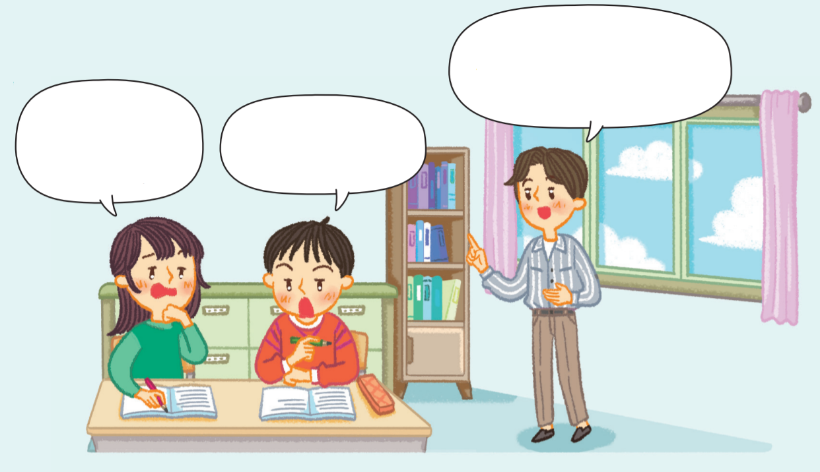



3-1
3. 나눗셈
suh_h_0301_03_0008_201_1
08 수학의 힘을 키워요
Θ Description & Function
친구와 함께 놀이를 하면서 나눗셈의 몫을 구해 봅시다.
이미지 위에 텍스트 새로 쓰기. 말풍선 소스 사용. 말풍선 내 텍스트 들어감.
이너 버튼(페이지 3개)
#1
그럼 우리 나눗셈의 몫을
곱셈구구로 구하는 연습을
놀이로 해 볼까요?
나눗셈의 몫을
구하기가 너무
어려운걸?!
나눗셈을 재미있게
할 수는 없을까?
완료
#2
삽화 파일명 | LH서버 원본 삽화 폴더 > 3단원 > (힘을 키워요)3-1-3.psd

Slide 6
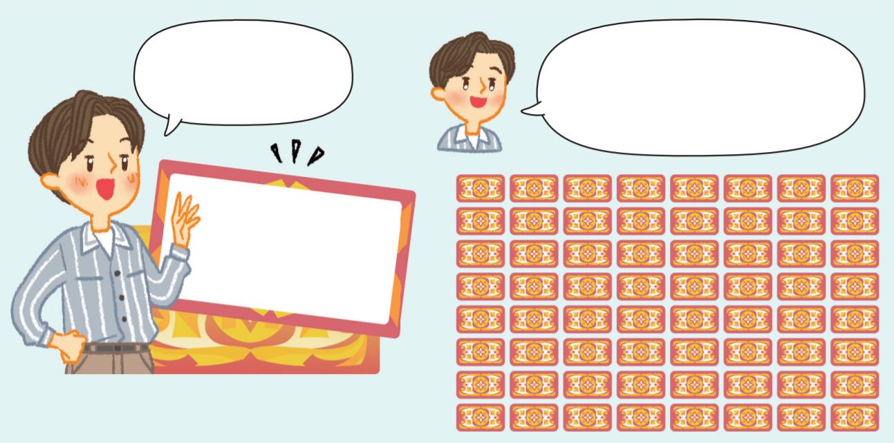

3-1
3. 나눗셈
suh_h_0301_03_0008_201_1
08 수학의 힘을 키워요
Θ Description & Function
친구와 함께 놀이를 하면서 나눗셈의 몫을 구해 봅시다.
이미지 위에 텍스트 새로 쓰기. 말풍선 소스 사용. 말풍선 내 텍스트 들어감.
이너 버튼(페이지 3개)
#1
놀이 방법은 다음과
같아요.
① 나눗셈 카드 64장을 잘 섞고,
8장씩 8줄을 맞추어서
뒤집어 둡니다.
짝 맞추기
놀이
완료
#2
삽화 파일명 | LH서버 원본 삽화 폴더 > 3단원 > (힘을 키워요)3-1-3.psd

Slide 7
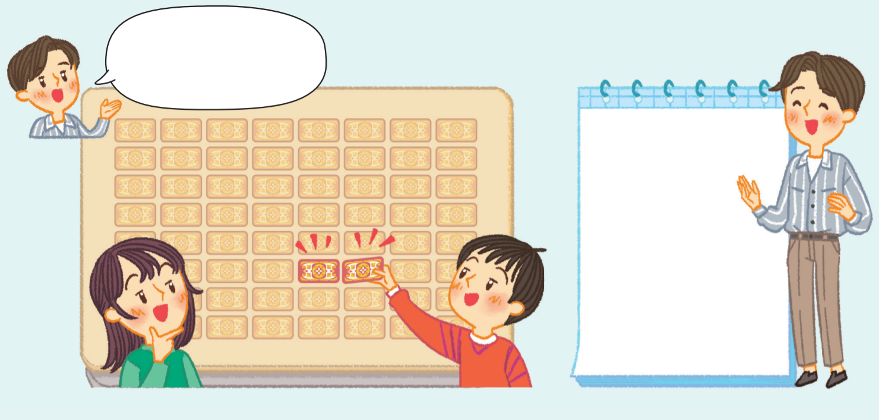

3-1
3. 나눗셈
suh_h_0301_03_0008_201_1
08 수학의 힘을 키워요
Θ Description & Function
친구와 함께 놀이를 하면서 나눗셈의 몫을 구해 봅시다.
이미지 위에 텍스트 새로 쓰기. 말풍선 소스 사용. 말풍선 내 텍스트 들어감.
이너 버튼(페이지 3개)
#1
②나눗셈 카드를 2장씩
열어서 몫을 구합니다.
-
카드 2장에 써 있는
나눗셈의 몫이
같으면 카드를
가져옵니다.
-
나눗셈의 몫이 다르면
다시 뒤집어서
제자리에 둡니다.
완료
#2
삽화 파일명 | LH서버 원본 삽화 폴더 > 3단원 > (힘을 키워요)3-1-3.psd

Slide 8
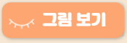

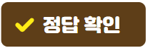
3-1
3. 나눗셈
suh_h_0301_03_0008_201_2
08 수학의 힘을 키워요
#1
Θ Description & Function
친구와 함께 놀이를 하면서 나눗셈의 몫을 구해 봅시다.
그림 보기 풀 팝업창(다음 슬라이드)
탭 이벤트
답 칸 클릭하면 답 나타남. 정답 확인 버튼은 정답 가리기로 토글 됨.
#2
문제
그림은 어떤 상황인가요?
여학생이 나눗셈의 몫을 구하기 어려워합니다.
계획
남학생이 나눗셈을 재미있게 할 수 없는지 궁금해합니다.
실행
반성
선생님께서 나눗셈의 몫을 구하는 연습을 놀이로 하는 방법을 알려주고 있습니다.
완료
#3

Slide 9

3-1
3. 나눗셈
suh_h_0301_02_0008_201_2
08 수학의 힘을 키워요
Θ Description & Function
<확대 버튼 클릭 시 나타나는 화면>
삽화는 최대한 크게 삽입하고 상하좌우 중앙에 위치.
#1
그럼 우리 나눗셈의 몫을
곱셈구구로 구하는 연습을
놀이로 해 볼까요?
나눗셈의 몫을
구하기가 너무
어려운걸?!
나눗셈을 재미있게
할 수는 없을까?
완료
삽화 파일명 | LH서버 원본 삽화 폴더 > 3단원 > (힘을 키워요)3-1-3.psd

Slide 10
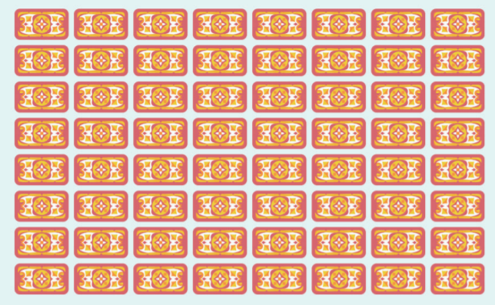

3-1
3. 나눗셈
suh_h_0301_03_0008_201_2
08 수학의 힘을 키워요
Θ Description & Function
Θ Description & Function
친구와 함께 놀이를 하면서 나눗셈의 몫을 구해 봅시다.
손가락 버튼 클릭 시 #1-1 이미지 보임. 다시 누르면 이미지 사라짐. -전자저작물 참고 http://ebook.tsherpa.co.kr/webdata/15/2021test/math31_H/viewer/contents/index.html?contentInformationURL=../../resource/contents/lesson03/&pageName=3_5_01.html
이너 버튼(페이지 4개)
정답 확인 버튼 없음.
문제
놀이의 첫 번째 단계는 어떻게 하는지 알아 보세요.
나눗셈 카드 64장을 잘 섞고, 8장씩 8줄을 맞추어서 뒤집어둡니다.
계획
실행
#1-1
#1
반성
완료
#2
#3
삽화 파일명 | LH서버 원본 삽화 폴더 > 3단원 > (힘을 키워요)3-1-3.psd

Slide 11
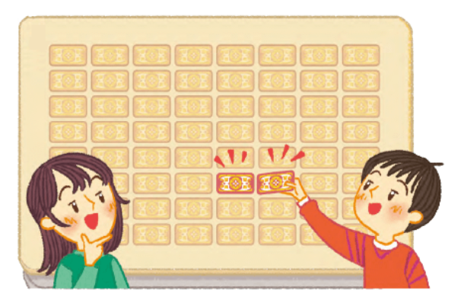
3-1
3. 나눗셈
suh_h_0301_03_0008_201_2
08 수학의 힘을 키워요
Θ Description & Function
친구와 함께 놀이를 하면서 나눗셈의 몫을 구해 봅시다.
손가락 버튼 클릭 시 #1 이미지 보임. 다시 누르면 이미지 사라짐. -전자저작물 참고 http://ebook.tsherpa.co.kr/webdata/15/2021test/math31_H/viewer/contents/index.html?contentInformationURL=../../resource/contents/lesson03/&pageName=3_5_01.html
정답 확인 버튼 없음.
문제
놀이의 두 번째 단계는 어떻게 하는지 알아보세요.
계획
나눗셈 카드를 2장씩 열어서 몫을 구합니다.
실행
#1-1
#1
반성
완료
#2
삽화 파일명 | LH서버 원본 삽화 폴더 > 3단원 > (힘을 키워요)3-1-3.psd

Slide 12

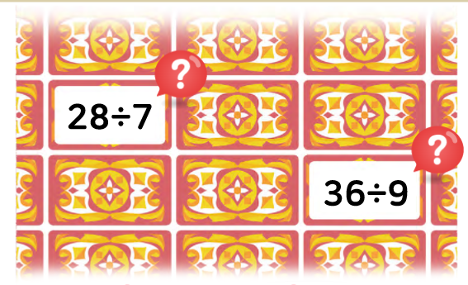

3-1
3. 나눗셈
suh_h_0301_03_0008_201_2
08 수학의 힘을 키워요
Θ Description & Function
친구와 함께 놀이를 하면서 나눗셈의 몫을 구해 봅시다.
#1 클릭 시 #1-1 나타남. #1-1은 처음에 나타나지 않음. - #1-1 : 삽화 위에 텍스트 삽입. -전자저작물에서 말줄임표 표시를 손가락 버튼으로 대체. (전자저작물 참고) 3_5_01.html 한대희 3-1 지도서\app\resource\contents\lesson03\ops\3
전자저작물에서 물음표 표시를 손가락 버튼으로 대체. -각각의 손가락 버튼을 클릭 시 전자 저작물의 효과와 동일하게 나타남.(다음 슬라이드 참고)
정답 확인 버튼 없음.
문제
나눗셈 카드의 몫을 구한 뒤 어떻게 하는지 알아보세요.
계획
카드 2장에 써 있는 나눗셈의 몫이 같으면 카드를 가져옵니다.
실행
#1-1
#1
반성
#2
28÷7
#2
36÷9
완료
#3
삽화 파일명 | LH서버 원본 삽화 폴더 > 3단원 > (힘을 키워요)3-1-3.psd

Slide 13
3-1
3. 나눗셈
suh_h_0301_03_0008_201_2
08 수학의 힘을 키워요
Θ Description & Function
친구와 함께 놀이를 하면서 나눗셈의 몫을 구해 봅시다.
<손가락 클릭 시 보이는 토글된 화면>
1. 말풍선 약물 사용.
문제
나눗셈 카드의 몫을 구한 뒤 어떻게 하는지 알아보세요.
계획
카드 2장에 써 있는 나눗셈의 몫이 같으면 카드를 가져옵니다.
실행
반성
#1
4
28÷7
#1
4
36÷9
완료
삽화 파일명 | LH서버 원본 삽화 폴더 > 3단원 > (힘을 키워요)3-1-3.psd

Slide 14
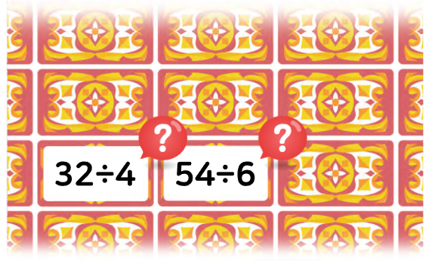
3-1
3. 나눗셈
suh_h_0301_03_0008_201_2
08 수학의 힘을 키워요
Θ Description & Function
친구와 함께 놀이를 하면서 나눗셈의 몫을 구해 봅시다.
#1 클릭 시 #1-1 나타남. #1-1은 처음에 나타나지 않음. - #1-1 : 삽화 위에 텍스트 삽입. -전자저작물에서 말줄임표 표시를 손가락 버튼으로 대체. (전자저작물 참고) 3_5_01.html 한대희 3-1 지도서\app\resource\contents\lesson03\ops\3
전자저작물에서 물음표 표시를 손가락 버튼으로 대체. -각각의 손가락 버튼을 클릭 시 전자 저작물의 효과와 동일하게 나타남.(다음 슬라이드 참고)
정답 확인 버튼 없음.
문제
나눗셈 카드의 몫을 구한 뒤 어떻게 하는지 알아보세요.
계획
카드 2장에 써 있는 나눗셈의 몫이 다르면 다시 뒤집어서 제자리에 둡니다.
실행
#1
반성
#1-1
#2
#2
32÷4
54÷6
완료
#3
삽화 파일명 | LH서버 원본 삽화 폴더 > 3단원 > (힘을 키워요)3-1-3.psd

Slide 15
3-1
3. 나눗셈
suh_h_0301_03_0008_201_2
08 수학의 힘을 키워요
Θ Description & Function
친구와 함께 놀이를 하면서 나눗셈의 몫을 구해 봅시다.
<손가락 클릭 시 보이는 토글된 화면>
1. 말풍선 약물 사용.
문제
나눗셈 카드의 몫을 구한 뒤 어떻게 하는지 알아보세요.
계획
카드 2장에 써 있는 나눗셈의 몫이 다르면 다시 뒤집어서 제자리에 둡니다.
실행
반성
#1
#1
8
9
32÷4
54÷6
완료
삽화 파일명 | LH서버 원본 삽화 폴더 > 3단원 > (힘을 키워요)3-1-3.psd

Slide 16






3-1
3. 나눗셈
suh_h_0301_03_0008_201_2
08 수학의 힘을 키워요
Θ Description & Function
친구와 함께 놀이를 하면서 나눗셈의 몫을 구해 봅시다.
준비물 약물 사용.
표 약물 사용.
말줄임 버튼 클릭 시 나타나는 말풍선. 처음에는 안 보임
말줄임 버튼. 하단 지니 캐릭터 사용 말줄임 버튼 클릭 시 말풍선이 나타나고 내레이션이 나옴
예 보기 버튼을 클릭하면 예시 답안 나타남. 다시하기로 토글됨.
#1
문제
내가 가져온 카드의 나눗셈식을 써 보세요.
준비물 169쪽, 171쪽, 173 쪽
계획
#2
#3
나눗셈식
나눗셈식
28÷7과 36÷9의
몫은 4이므로
28÷7=4와
36÷9=4를 씁니다.
실행
28÷7=4
36÷9=4
반성
35
÷
5
=
7
42
÷
6
=
7
#4
27
÷
9
=
3
12
÷
4
=
3
내레이션: 캐릭터(켄)
suh_h_0301_03_0008_201_2_1
28÷7과 36÷9의 몫은 4이므로
28÷7=4와 36÷9=4를 씁니다.
25
÷
5
=
5
15
÷
3
=
5
완료
16
÷
2
=
8
56
÷
7
=
8
#5
삽화 파일명 | LH서버 원본 삽화 폴더 > 3단원 > (힘을 키워요)3-1-3.psd

Slide 17



3-1
3. 나눗셈
suh_h_0301_03_0008_201_2
08 수학의 힘을 키워요
Θ Description & Function
친구와 함께 놀이를 하면서 나눗셈의 몫을 구해 봅시다.
지니 캐릭터 사용 말줄임 버튼 클릭 시 말풍선이 나타나고 내레이션이 나옴. (다음 슬라이드)
문제
놀이를 하며 느낀 점이나 새롭게 알게 된 점을 이야기해 보세요.
계획
실행
반성
#1
완료

Slide 18
3-1
3. 나눗셈
suh_h_0301_03_0008_201_2
08 수학의 힘을 키워요
Θ Description & Function
친구와 함께 놀이를 하면서 나눗셈의 몫을 구해 봅시다.
캐릭터를 클릭하면 상단에 말풍선이 나타나고 내레이션이 나옴.
문제
놀이를 하며 느낀 점이나 새롭게 알게 된 점을 이야기해 보세요.
계획
실행
#1
몫이 같은 카드를 찾다 보니
계산을 재미있고 빠르게
연습할 수 있었습니다.
#1
반성
친구는 몫이 같은
나눗셈식을
바르게 썼습니다.
내레이션: 좌측 캐릭터(미미)
suh_h_0301_03_0008_201_2_2
몫이 같은 카드를 찾다 보니 계산을 재미있고 빠르게 연습할 수 있었습니다.
내레이션: 우측 캐릭터(리)
suh_h_0301_03_0008_201_2_3
친구는 몫이 같은 나눗셈식을 바르게 썼습니다.
완료

Slide 19


3-1
3. 나눗셈
08 수학의 힘을 키워요
Θ Description & Function
#1
[다음 시간에 배울 내용]
1
다음 시간에는 무엇을 배울까요?
단원을 마무리해요
70~73쪽
50~51쪽
완료

Slide 20
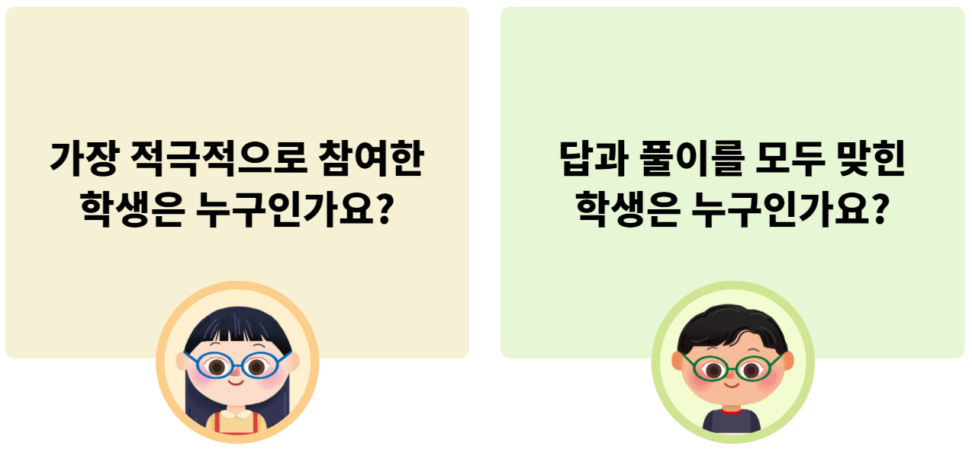
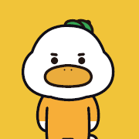

3-1
3. 나눗셈
suh_h_0301_03_0008_401_1
08 수학의 힘을 키워요
#1
Θ Description & Function
우리 반 친구 칭찬하기
1. [우리 반 친구 칭찬하기]
기존 개발물 내용 및 기능 그대로 사용함. 대발문 텍스트 색 검정으로 변경.
https://cdata2.tsherpa.co.kr/tsherpa/MultiMedia/Flash/2020/curri/index.html?flashxmlnum=jmp1130&classa=A8-C1-31-MM-MM-04-03-08-0-0-0-0&classno=MM_31_04/suh_0301_02_0008/suh_0301_02_0008_401_1.html
2. 지시문 텍스트 수정
캐릭터를 클릭하세요.
볼드 > 캐릭터, 클릭
3. 그림 교체. 천재교과서 캐릭터 사용
오늘 학습한 내용을 떠올려 보고, 우리 반 친구를 칭찬해 봅시다.
#2
캐릭터를 클릭하세요.
i
#3
#3
완료

